Slide 1
Найвідоміші ресторани світу

Slide 2
Датський ресторан Noma

Slide 3
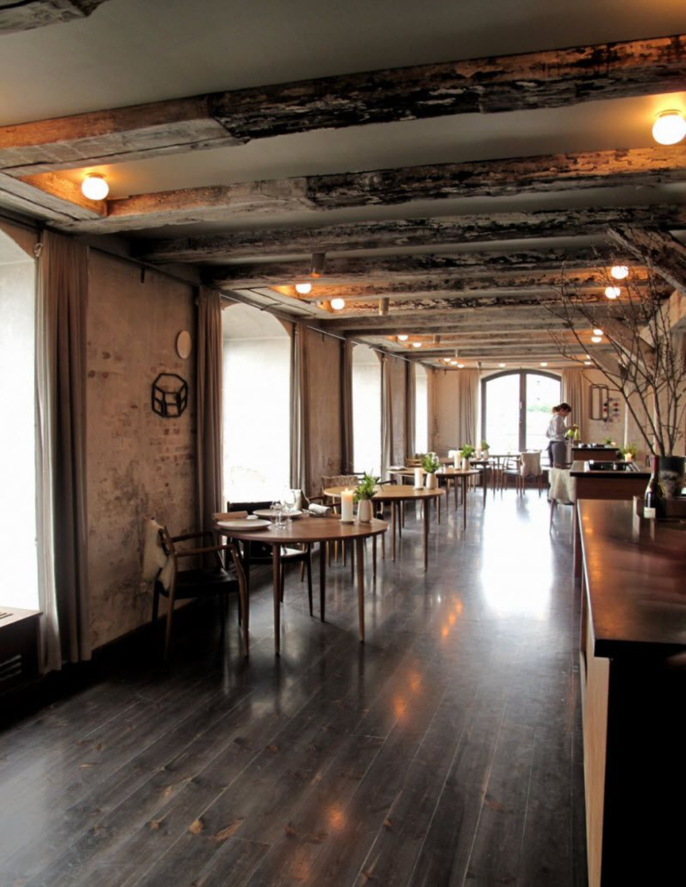
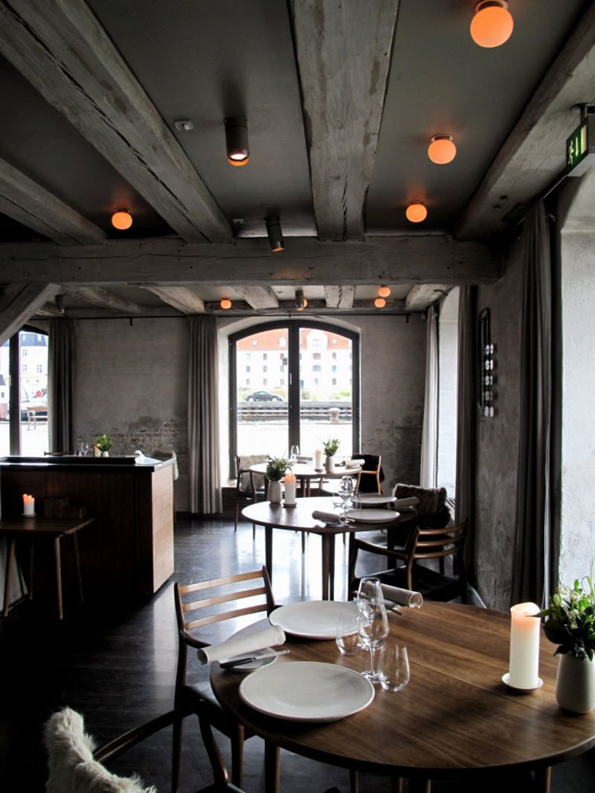

Slide 4
Іспанський ресторан El Celler de Can Roca

Slide 5
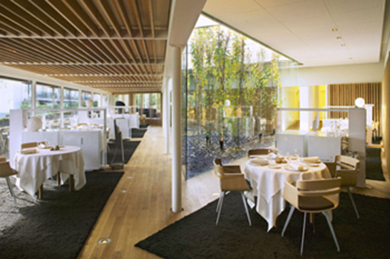

Slide 6
Іспанський ресторан Mugaritz

Slide 7
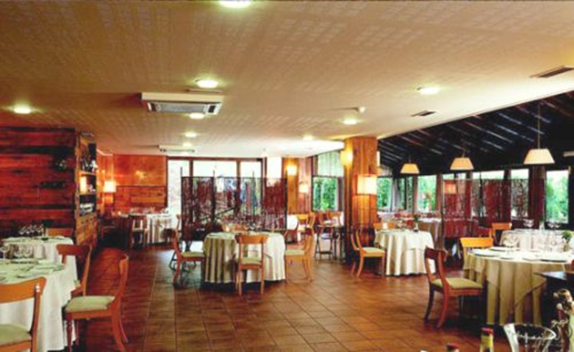
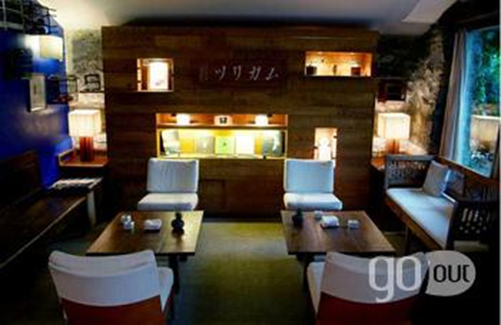

Slide 8
Італійський ресторан Osteria Francescana

Slide 9
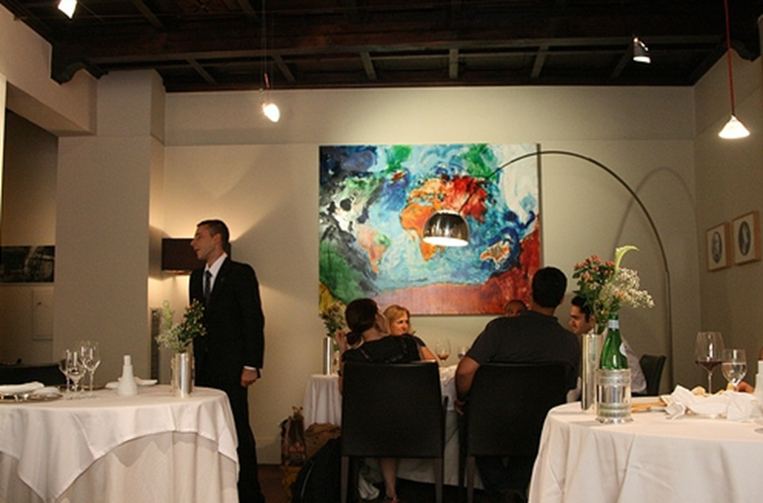

Slide 10
Британський ресторан The Fat Duck

Slide 11
Американський ресторан Alinea

Slide 12
Бразильський ресторан D.O.M.

Slide 13
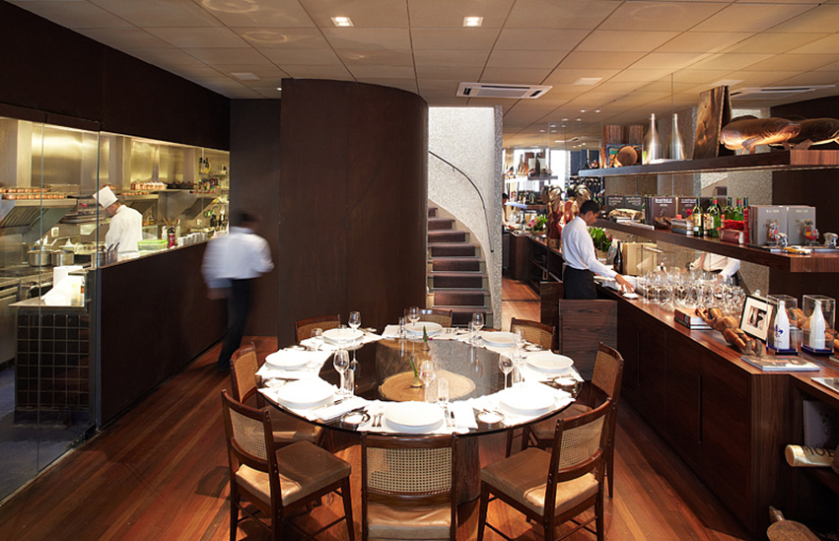

Slide 14
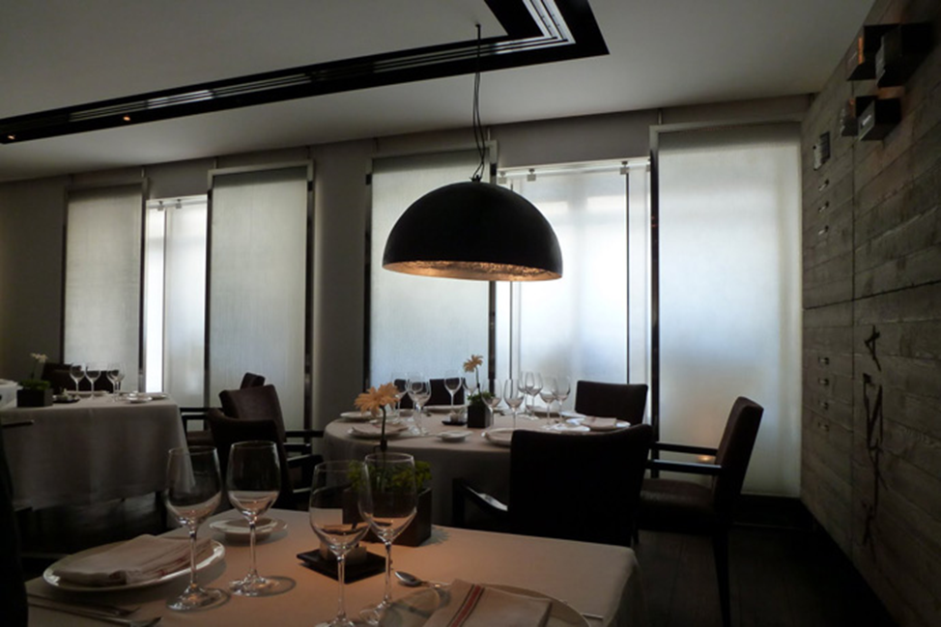
Іспанський ресторан Arzak

Slide 15
Францюзький ресторан Le Chateaubriand

Slide 16
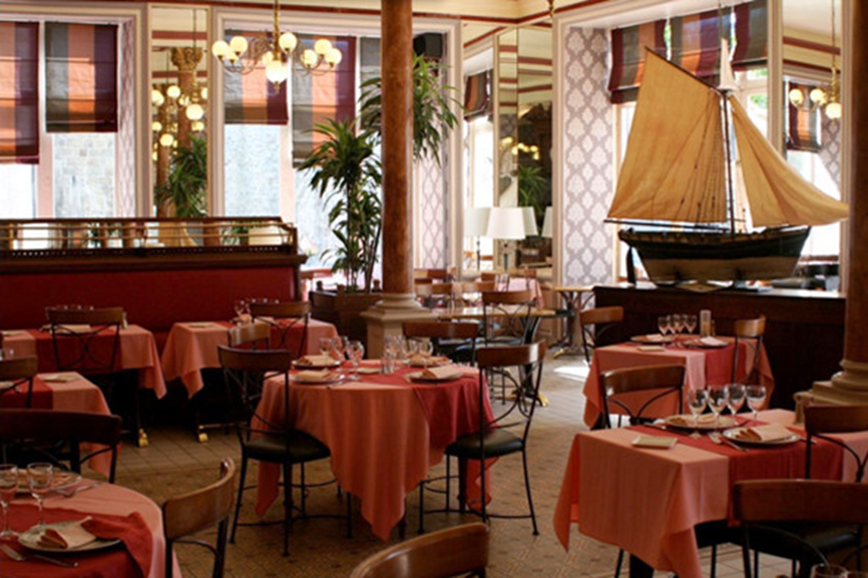
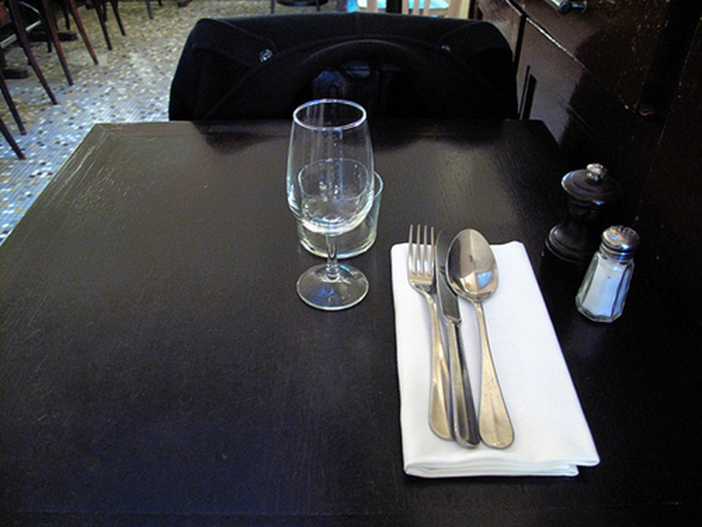

Slide 17
Американський ресторан Per Se.

Slide 18
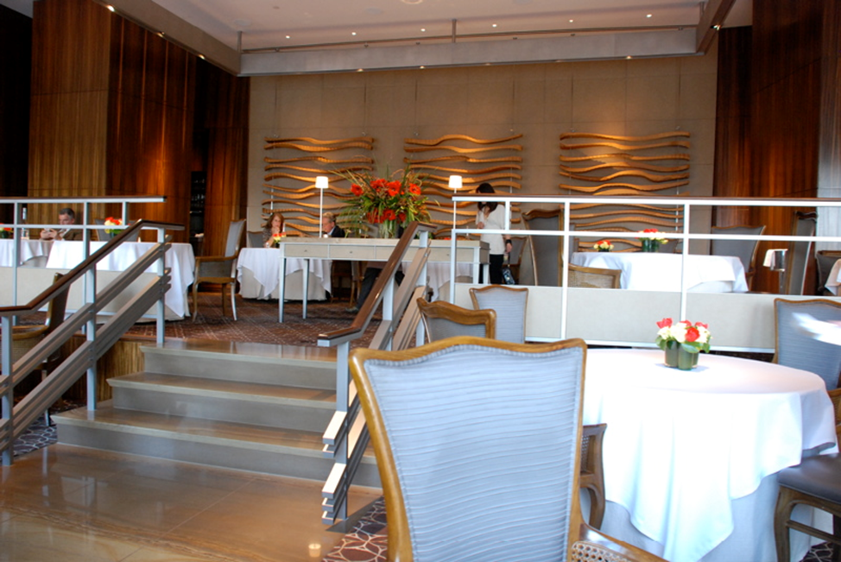

Slide 19
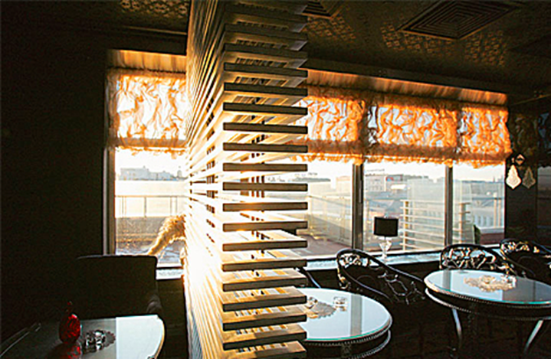
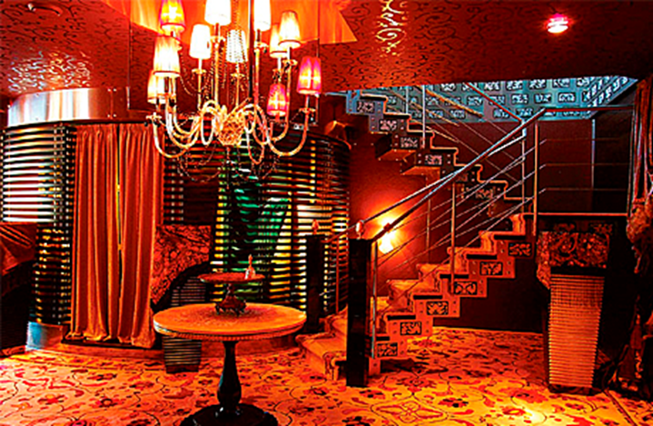
Російський ресторан Варвары

Slide 20
Підводний ресторан на Мальдівах – Ітха

Slide 21
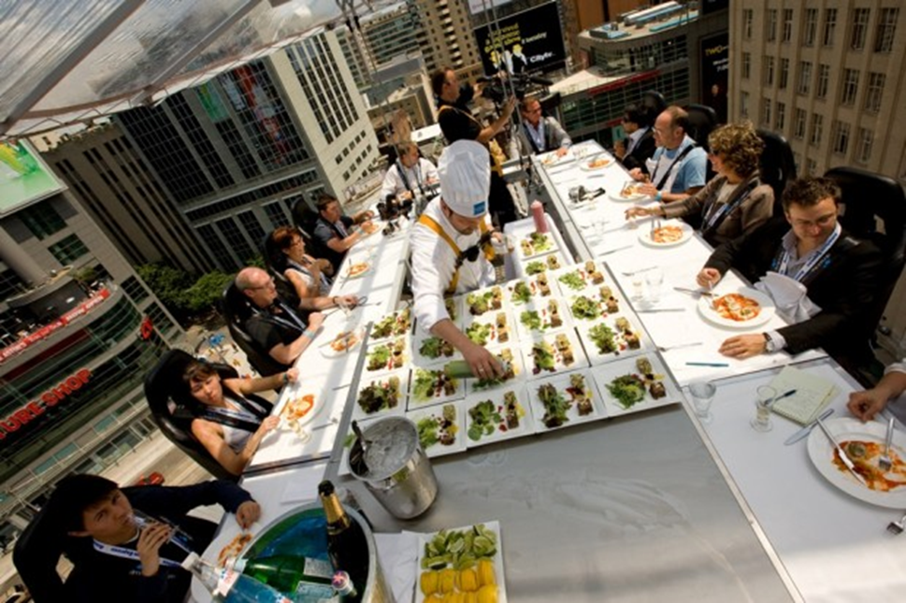
Dinner in the Sky – обід на небесах

Slide 22
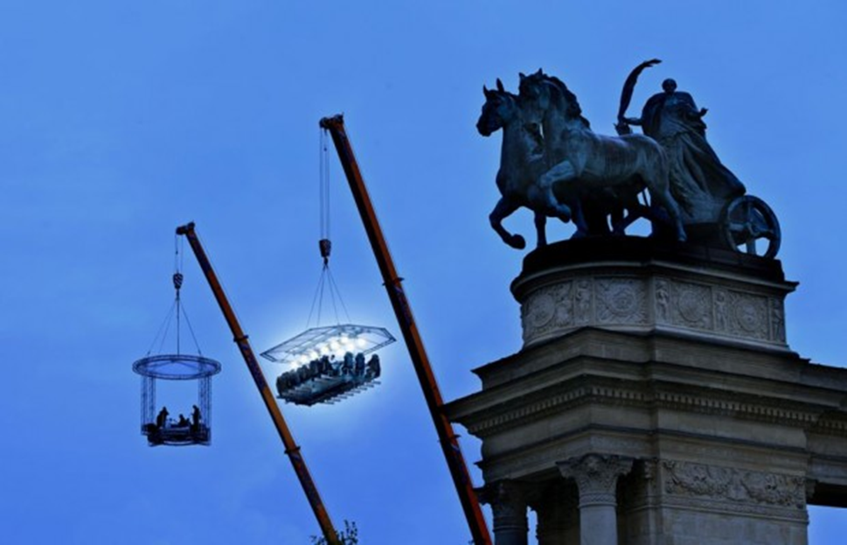
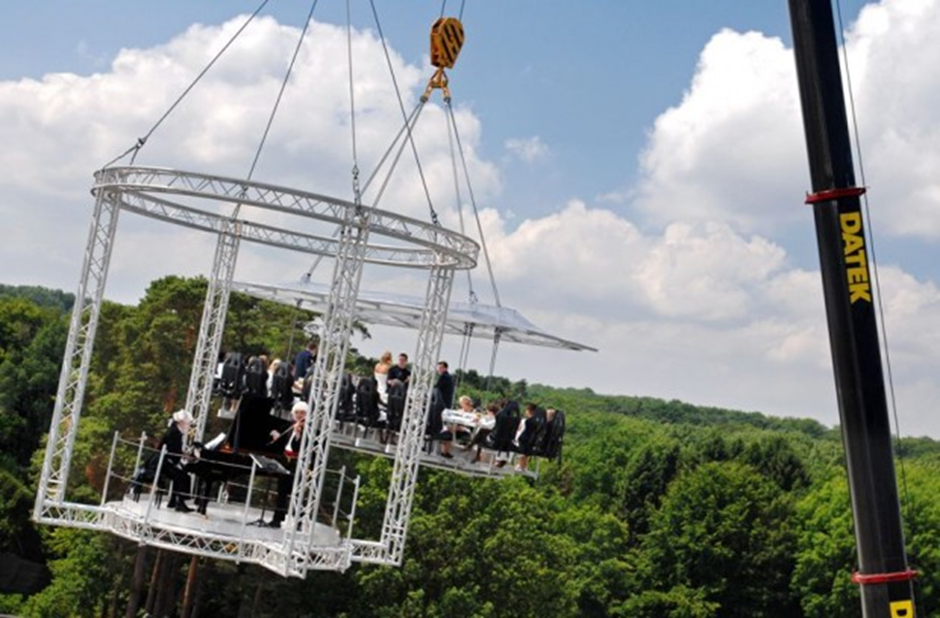

Slide 23
The Dining Pod: ресторан на дереві

Slide 25
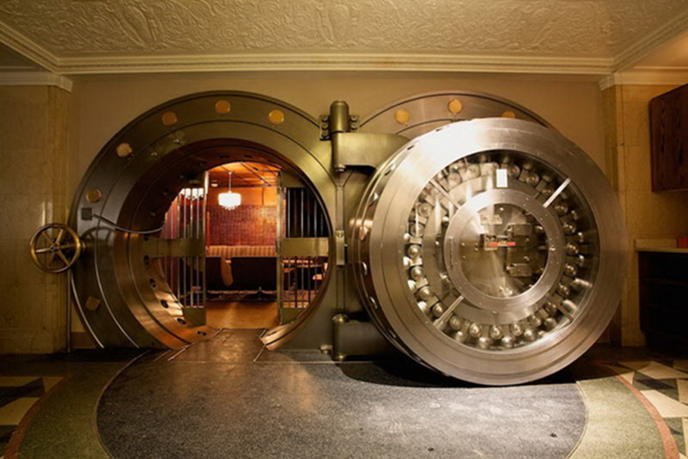
Клуб-ресторан Bedford: скарбниця гастрономії

Slide 26
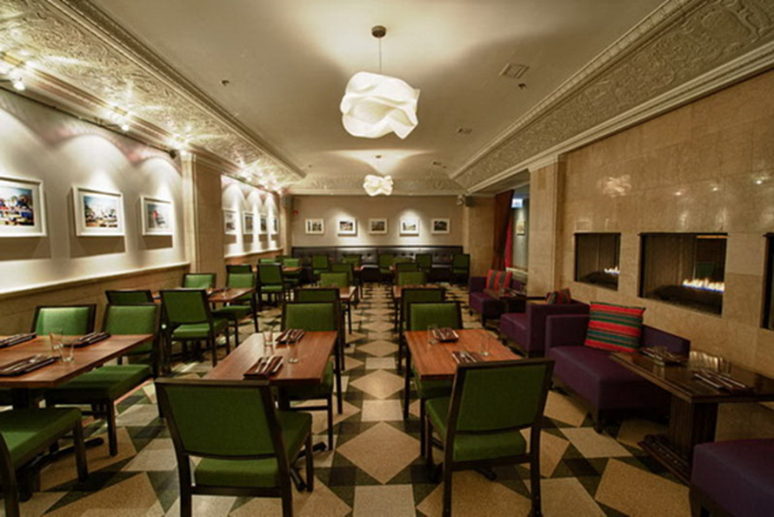
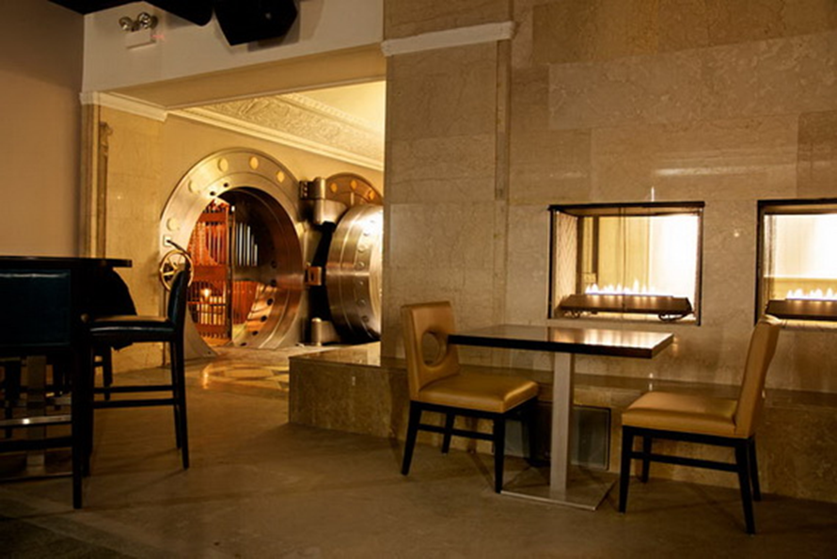
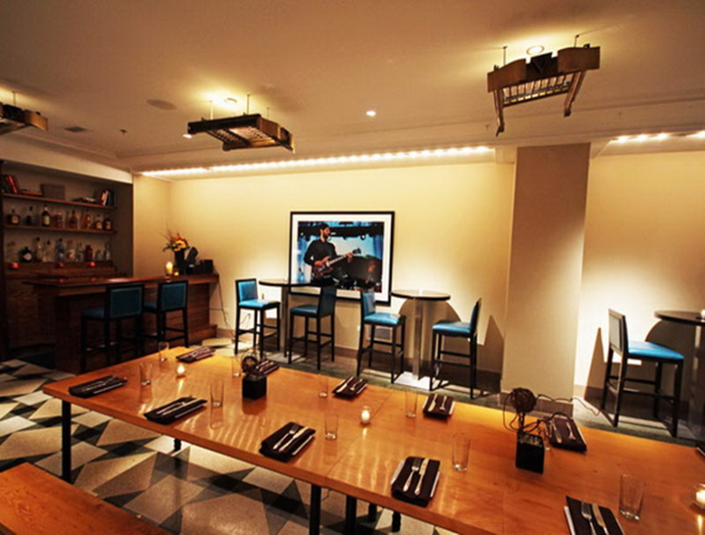

Slide 27
Дякую за увагу

